Slide 1
Система оперативного управления производством ПАО «КАМАЗ»
на базе программного обеспечения СПЖЦ.MES
Занькова Ольга Николаевна
РФЯЦ-ВНИИЭФ

Slide 2


Описание
Наименование системы
Периметр внедрения
Информационная система оперативного управления производством ПАО «КАМАЗ» (ИС «СОУП»)
3 завода, 9 цехов:
ПРЗ ( прессово- рамный завод), 3 цеха
АВЗ (автомобильный завод), 3 цеха
ЗД (завод двигателей), 3 цеха
Назначение
Сроки внедрения
Автоматизация внутрицехового планирования и диспетчеризации работ в цехах с дискретным типом производства, участвующих в изготовлении комплектующих составных частей автомобилей и обеспечивающих бесперебойную работу главных сборочных конвейеров
Прессово-рамный завод
Автомобильный завод
Завод двигателей
Цеха:
112
004
006
Цеха:
023
401
402
Цеха:
201
119
106
Базовое программное обеспечение
3 года
Программное обеспечение «Система управления производственным предприятием» (версия 2.1). Системы полного жизненного цикла «Цифровое предприятие» (СПЖЦ ЦП)
2021 – 2022
2021 - 2022
2022
Notes:
Информационная система оперативного управления производством ПАО «КАМАЗ» (ИС «СОУП») базируется на «Системе управления производственным предприятием» (версия 2.1) Системы полного жизненного цикла «Цифровое предприятие».
Периметр внедрения в 9 цехах 3х заводов:
ПРЗ ( прессово- рамный завод), 3 цеха
АВЗ (автомобильный завод), 3 цеха
ЗД (завод двигателей), 3 цеха
В процессе работ по этапам 1, 2 в 2020 году рассмотрены процессы управления производством в пяти цехах двух основных производственных площадок ПАО «КАМАЗ»:
механосборочное производство автомобильного завода (далее − МСП АВЗ);
прессово-рамного завода (далее – ПРЗ).
Особенностью предприятия являются отличия в организации управления производством не только на различных заводах, но и в цехах в пределах одного завода.
Подходы к планированию производства, обеспечению нормативно-справочной информацией на уровне предприятия являются общими для всех. Подходы к процессам оперативного управления производством на внутрицеховом уровне, конструкторско-технологической подготовки, процессам ведения НСИ, процессам взаимодействия внутрицехового уровня производства с уровнем предприятия различается.

Slide 3
Эффекты:
Реальная картина производства on-line: использование оборудования, загрузка персонала, фактическое исполнение плана, списание компонентов, остатки по складам
Унификация процессов и видов планово-отчетной производственной документации в процессах управления производством на уровне цеха
Автоматизированное формирование заданий рабочим
Повышение динамики принятия управленческих решений
Развитие ИТ- инфраструктуры и оснащения цехов
Взаимоувязка с действующими системами предприятия, включение ИС «СОУП» в ЕЦП предприятия, инфраструктуру централизованной промышленной сети предприятия
Notes:
ИС «СОУП» предназначена для внутрицехового планирования и диспетчеризации работ в цехах с дискретным типом производства, участвующих в изготовлении комплектующих составных частей автомобилей и обеспечивающих бесперебойную работу главных сборочных конвейеров, предоставления актуальной производственной информацией руководству цехов, ПДО и другим службам предприятия.
Основными задачами ИС «СОУП» являются:
Сквозное автоматизированное планирование производства до уровня оборудования и исполнителя.
Регламентация процессов управления производством на цеховом уровне
Достижение прозрачности и контролируемости процессов производства.
Обеспечение прослеживаемости производства на внутрицеховом уровне.
Повышение динамики принятия управленческих решений
Снижение операционных рисков за счет оперативного получения информации по состоянию производства
Взаимоувязка с действующими системами предприятия, включение ИС «СОУП» в единое цифровое пространство предприятия, инфраструктуру централизованной промышленной сети предприятия

Slide 4

Реализация в ИС СОУП процесса управления производством на уровне цеха
Актуальная информация о состоянии производства
План, изменения, НСИ
Факт исполнения плана, использования ресурсов, качество
Нач.цеха (зам. нач. цеха)
Мастер производственный
Мастер ОТК
Наладчик
Рабочий
Мастер производственный
Распределитель ( комплектация, отгрузка)
Нач.цеха
(зам. нач. цеха)
ПДО,ЛЦ
Мастер
Контролер
ПДО, ЛЦ
Звонок
ведущего ПДО завода
SAP
MES
MES
MES
MES
MES
MES
MES
SAP
Мониторинг, Диспетчеризация
1.Детальное производственное и ресурсное планирование
2. Загрузка мощностей
3. Мониторинг
1.Оперативное производственное и ресурсное планирование
2. Задания рабочим
3. Оперативное решение проблем
1.Исполнение сменных заданий
2. Сигнал об аварии, проблемах
1.Исполнение заданий на контроль
2. Регистрация брака, параметров контроля
1. Комплектация и отгрузка
Технологическая служба: Подготовка, актуализация НСИ
Notes:
На слайде представлен пример интерфейса «План участка» с отображением запланированных партий выпуска за указанный период планирования в конкретном цехе/участке/бригаде с детальным отображением требуемых операций, компонентов, оборудования, персонала, оснастки, тары, маршрутов и назначенных заданий исполнителям.

Slide 5
Компонентный состав представлен следующими подсистемами:
информационного обмена;
ведения НСИ;
внутрицехового планирования производства:
  модуль среднесрочного планирования производства;
  модуль оперативного планирования производства;
регистрации результатов контроля качества;
мониторинга и диспетчеризации производства;
формирования аналитических отчетов;
администрирования;
поддержки пользователей.
Notes:
ИС «СОУП» предназначена для внутрицехового планирования и диспетчеризации работ в цехах с дискретным типом производства, участвующих в изготовлении комплектующих составных частей автомобилей и обеспечивающих бесперебойную работу главных сборочных конвейеров, предоставления актуальной производственной информацией руководству цехов, ПДО и другим службам предприятия.
Основными задачами ИС «СОУП» являются:
Сквозное автоматизированное планирование производства до уровня оборудования и исполнителя.
Регламентация процессов управления производством на цеховом уровне
Достижение прозрачности и контролируемости процессов производства.
Обеспечение прослеживаемости производства на внутрицеховом уровне.
Повышение динамики принятия управленческих решений
Снижение операционных рисков за счет оперативного получения информации по состоянию производства
Взаимоувязка с действующими системами предприятия, включение ИС «СОУП» в единое цифровое пространство предприятия, инфраструктуру централизованной промышленной сети предприятия

Slide 6
Функциональная структура ИС СОУП, интеграционные потоки
Notes:
Проектное решение по реализации функционального облика ИС СОУП основано на требованиях технического задания, являющегося приложением к договору от 25.06.2020 № ПС-24/15, а так же на результатах обследования процессов в пяти цехах ПРЗ и АВЗ. Обследованы процессы: внутрицехового взаимодействия уровня производства с уровнем предприятия, конструкторско-технологической подготовки, ведения НСИ.
ИС СОУП представлена следующими функциональными подсистемами:
- информационного обмена;
- ведения нормативно-справочной информации;
- внутрицехового планирования производства;
- регистрации результатов контроля качества;
- мониторинга и диспетчеризации производства;
- администрирования;
- формирования отчетов
ИС СОУП имеет адаптивный web-интерфейс, позволяющий в условиях значительной удаленности друг от друга рабочих мест и участников производственного процесса, обеспечивать оперативность применения системы различными группами пользователей.
Основными подсистемами являются:
- Внутрицеховое планирование производства;
Регистрация результатов контроля качества;
Мониторинг и диспетчеризация производства.

Slide 7
Функциональные возможности:
формирование производственной программы в разрезе:
  цеха;
  участка цеха/бригады;
  рабочего места (технологическая единица исполнения операций);
формирование производственной программы на различный период (прогноз от 2 месяцев и более, на месяц, на период от одного дня), поддержка варианта производственной программы из внешних ИС: 802 макет.
анализ исполнимости программы по срокам;
анализ обеспеченности ресурсами с формированием информации по дефициту компонентов;
формирование расписаний на оборудование цеха/участка с учётом доступности оборудования, с учетом различных критериев по выбору пользователя;
формирование, регистрация исполнения сменных заданий мастеру, сменно-суточных заданий исполнителю с формированием заданий в ручном режиме, автоматически, по шаблону;
Notes:
ИС «СОУП» предназначена для внутрицехового планирования и диспетчеризации работ в цехах с дискретным типом производства, участвующих в изготовлении комплектующих составных частей автомобилей и обеспечивающих бесперебойную работу главных сборочных конвейеров, предоставления актуальной производственной информацией руководству цехов, ПДО и другим службам предприятия.
Основными задачами ИС «СОУП» являются:
Сквозное автоматизированное планирование производства до уровня оборудования и исполнителя.
Регламентация процессов управления производством на цеховом уровне
Достижение прозрачности и контролируемости процессов производства.
Обеспечение прослеживаемости производства на внутрицеховом уровне.
Повышение динамики принятия управленческих решений
Снижение операционных рисков за счет оперативного получения информации по состоянию производства
Взаимоувязка с действующими системами предприятия, включение ИС «СОУП» в единое цифровое пространство предприятия, инфраструктуру централизованной промышленной сети предприятия

Slide 8
Функциональные возможности:
формирование информации по фактически использованным материалам/комплектующим изделиям при производстве продукции;
учёт незавершенного производства (НЗП) и факта (количество, дата, время, склад-источник, склад-приемник) перемещения НЗП по маршруту изготовления между цехами;
регистрацию результатов контроля качества продукции, полуфабрикатов по различным видам брака и различным вариантам обнаружения брака;
регистрацию фактических параметров исполнения производственной программы и использования ресурсов;
формирование аналитической отчетности по статусу исполнения производственной программы и состоянию производства с визуализацией в Системе и формированием печатных отчетов;
интеграцию со смежными ИС, в разрезе информации, необходимой для обеспечения функционирования ИС «СУОП» и организации процесса предоставления на уровень предприятия данных по регистрации исполнения производственной программы и состоянию производства.
Notes:
ИС «СОУП» предназначена для внутрицехового планирования и диспетчеризации работ в цехах с дискретным типом производства, участвующих в изготовлении комплектующих составных частей автомобилей и обеспечивающих бесперебойную работу главных сборочных конвейеров, предоставления актуальной производственной информацией руководству цехов, ПДО и другим службам предприятия.
Основными задачами ИС «СОУП» являются:
Сквозное автоматизированное планирование производства до уровня оборудования и исполнителя.
Регламентация процессов управления производством на цеховом уровне
Достижение прозрачности и контролируемости процессов производства.
Обеспечение прослеживаемости производства на внутрицеховом уровне.
Повышение динамики принятия управленческих решений
Снижение операционных рисков за счет оперативного получения информации по состоянию производства
Взаимоувязка с действующими системами предприятия, включение ИС «СОУП» в единое цифровое пространство предприятия, инфраструктуру централизованной промышленной сети предприятия

Slide 9
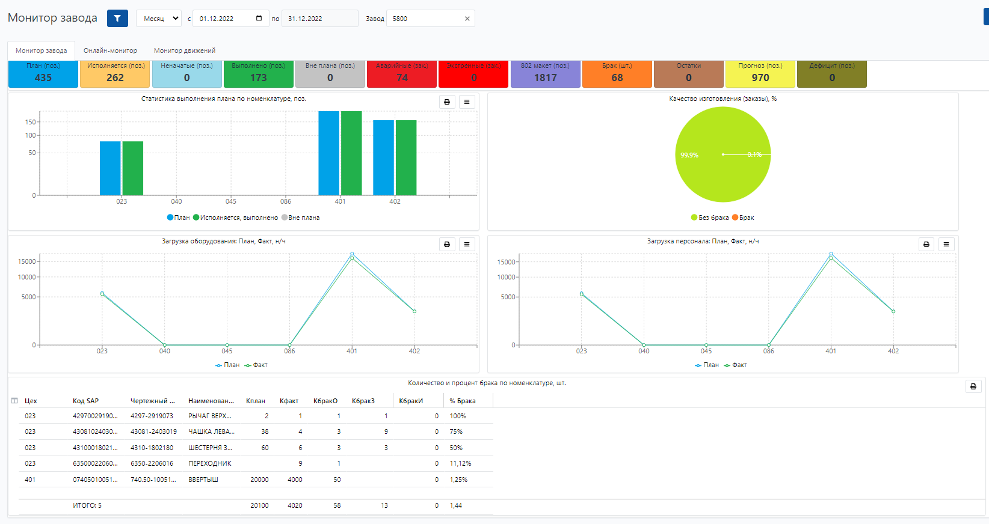

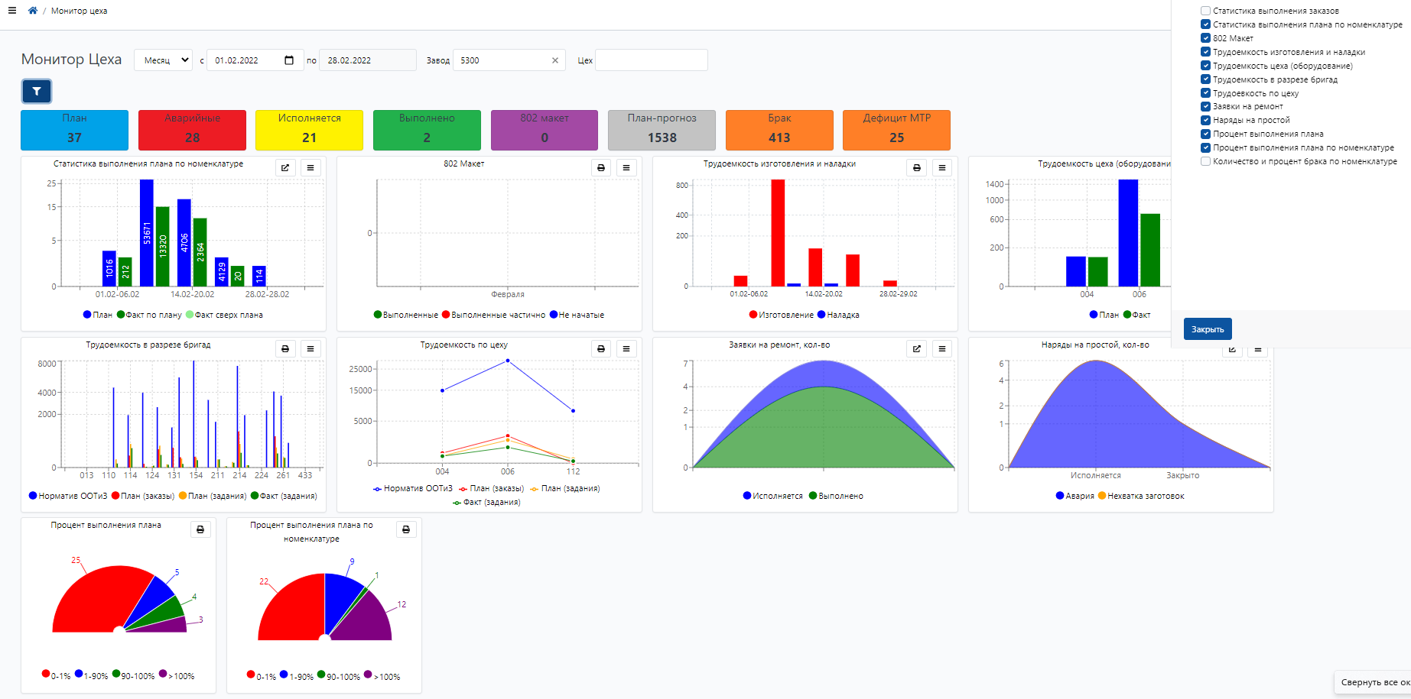
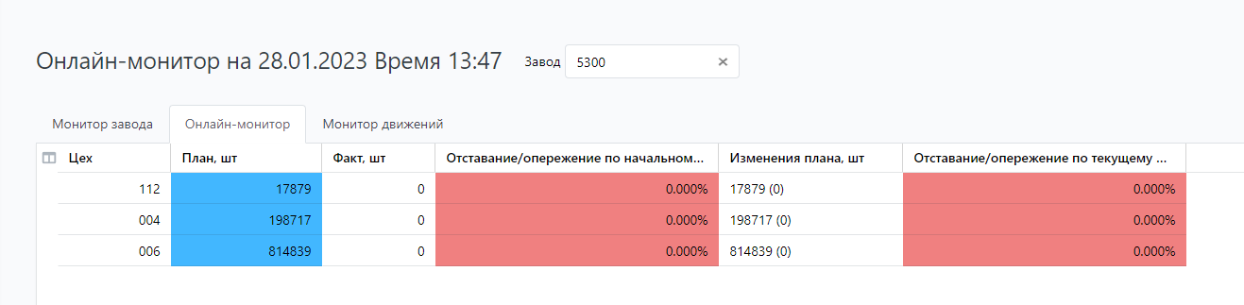
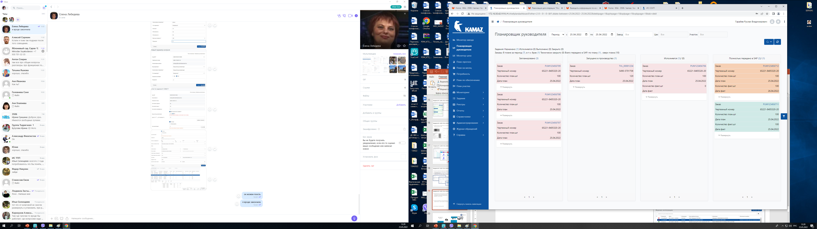
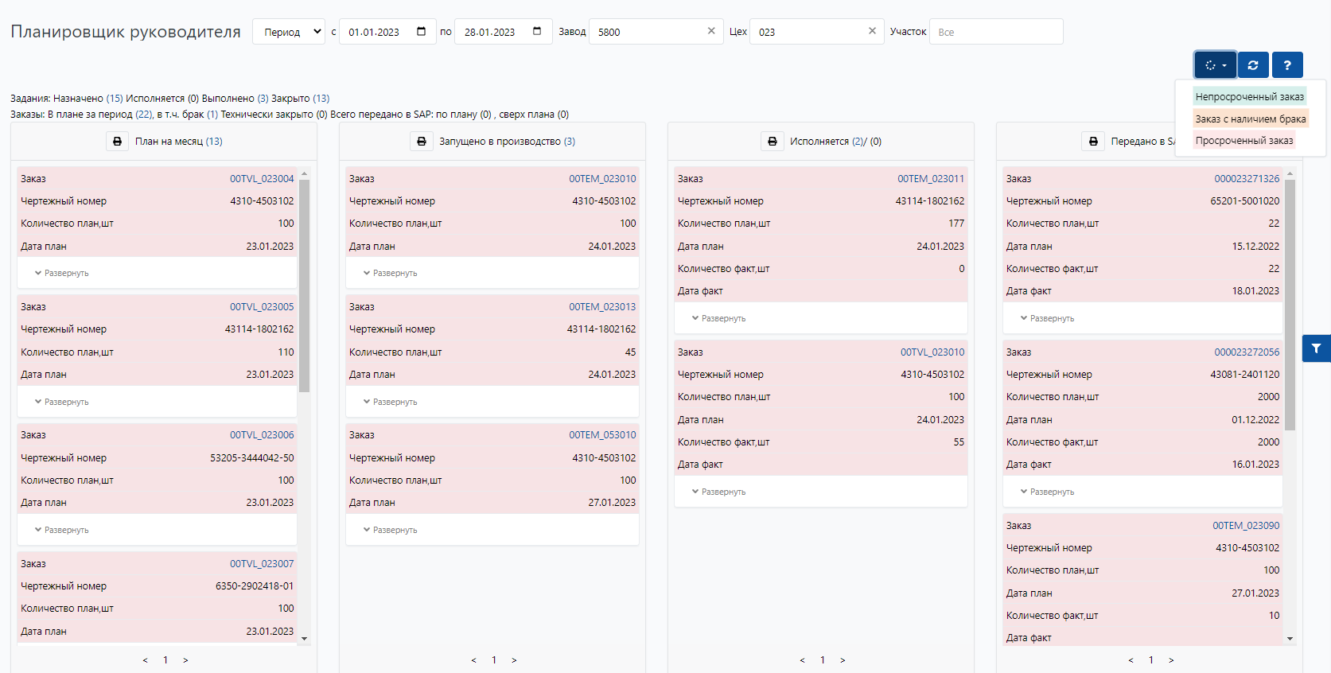
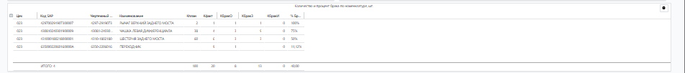
СПЖЦ.MES. Интерактивные инструменты руководителя
РФЯЦ-ВНИИЭФ
Монитор директора, заместителей директора завода предоставляет сводную информацию по состоянию производства в цехах. Oнлайн-монитор – информация на текущий момент. Детальный отчет с каждого графика
Монитор начальника цеха, заместителей начальников цехов завода предоставляет сводную информацию по состоянию производства
КАНБАН- доска – Планировщик руководителя

Slide 10
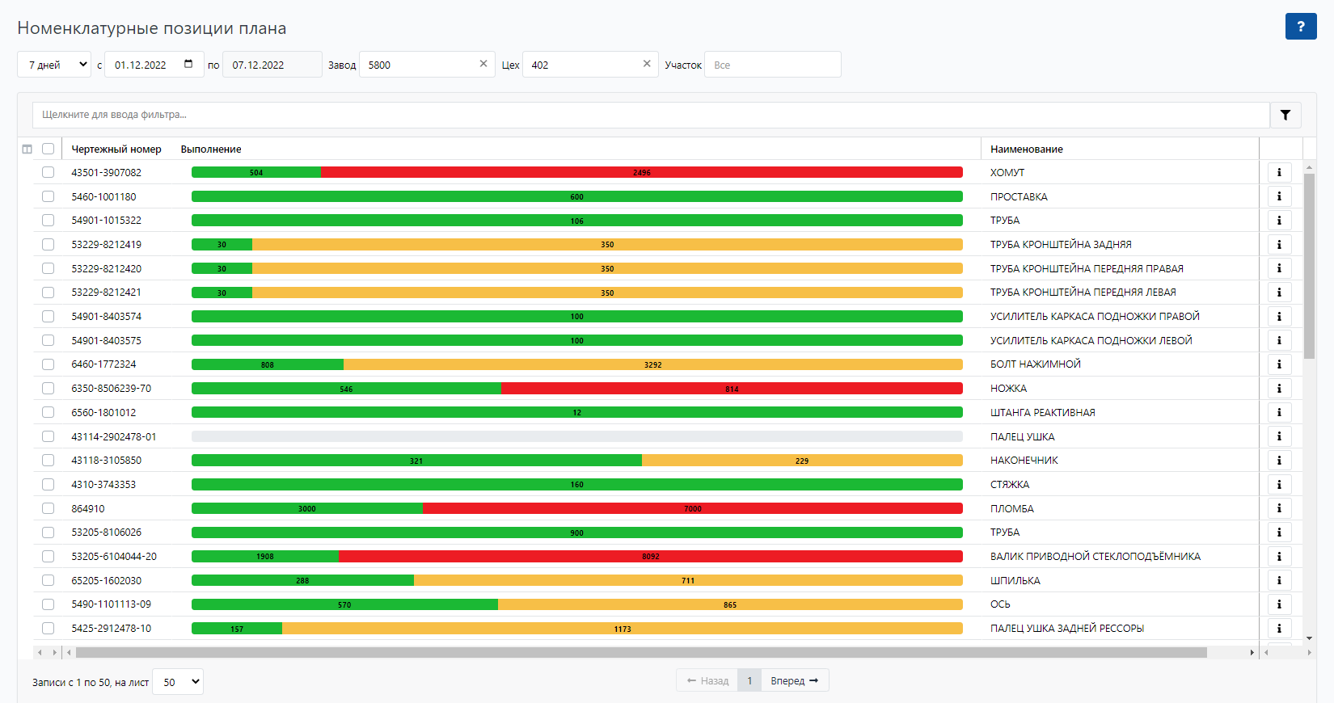
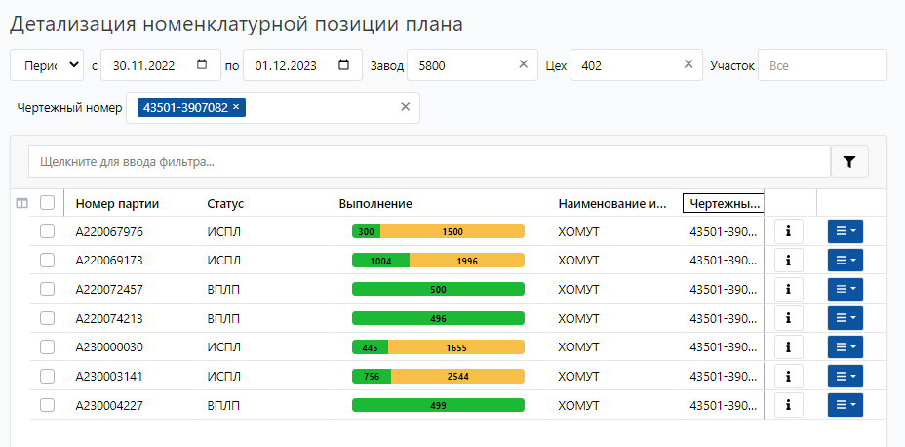

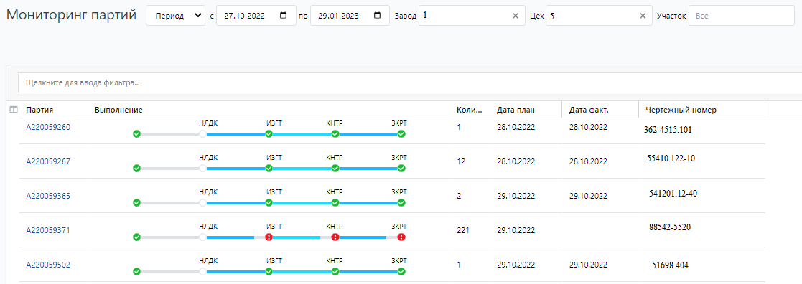

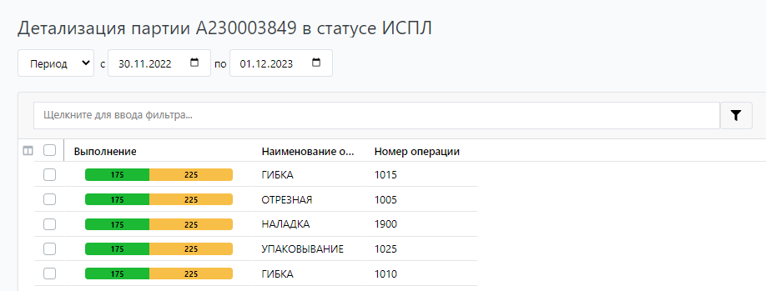
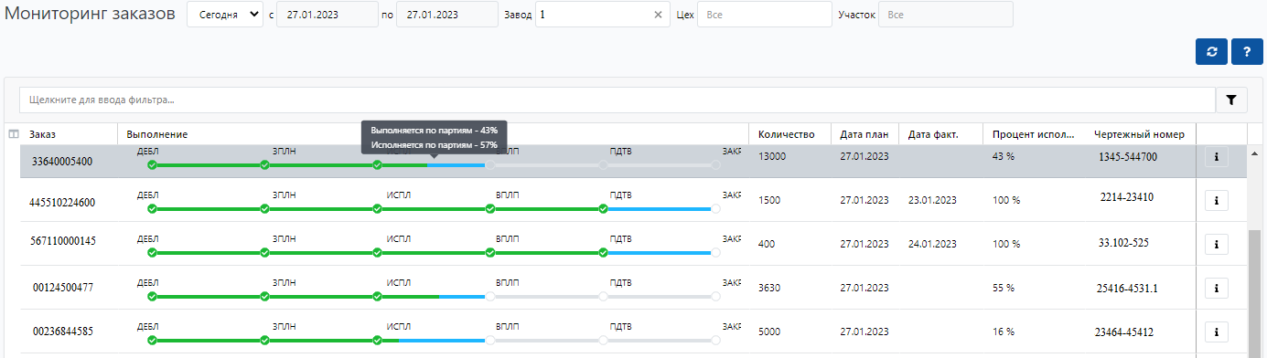
СПЖЦ.MES. Интерактивные инструменты мастера
РФЯЦ-ВНИИЭФ
Монитор мастера цеха –реальное состояние исполнения плана от номенклатурной позиции до уровня операций
Визуальный жизненный цикл заказа, партии, отображение срывов

Slide 11
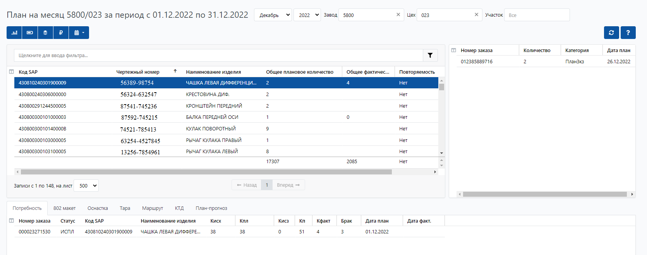
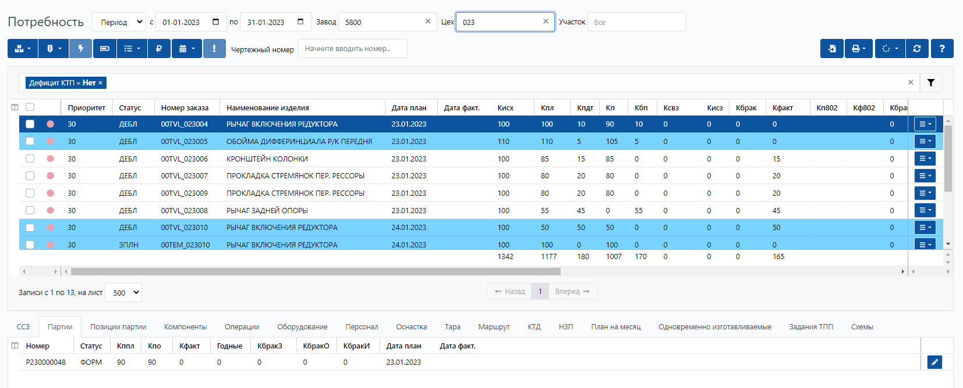
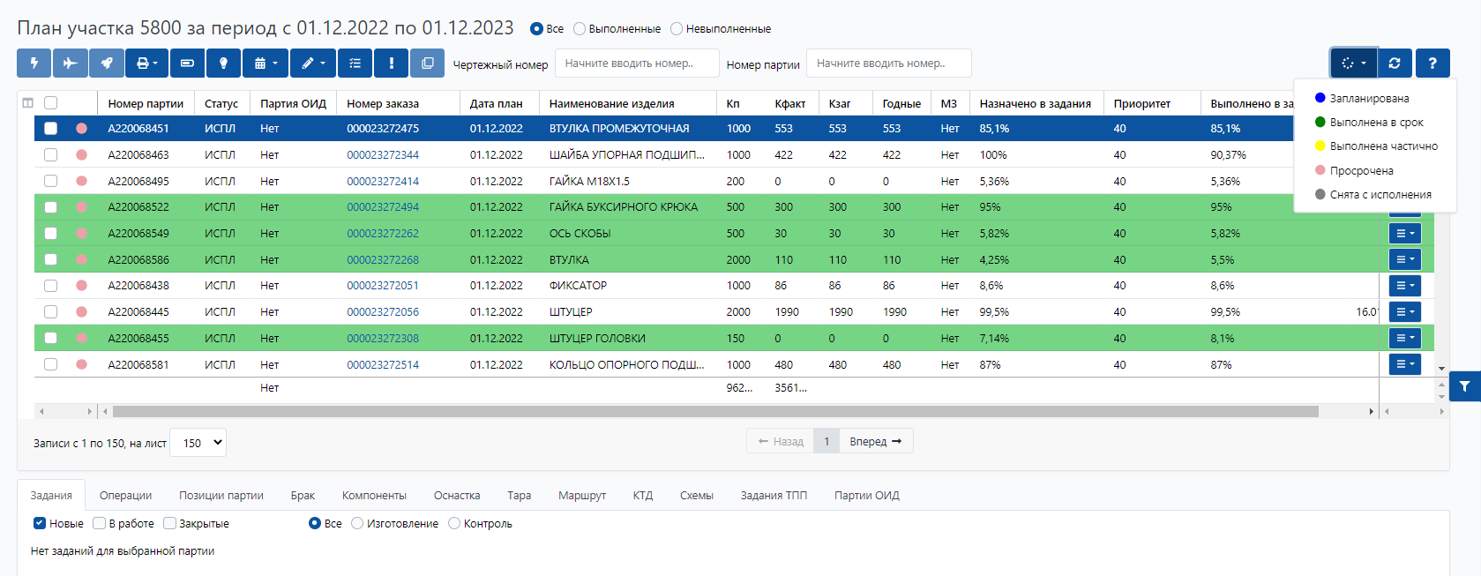
СПЖЦ.MES. Этапы управления производством в цехе
РФЯЦ-ВНИИЭФ
План-прогноз на период от 2 месяцев, план на месяц. Взаимосвязь с Потребностью на период( сегодня, несколько дней, недель, произвольный период. Формирование партий
План участка, смены, бригады

Slide 12
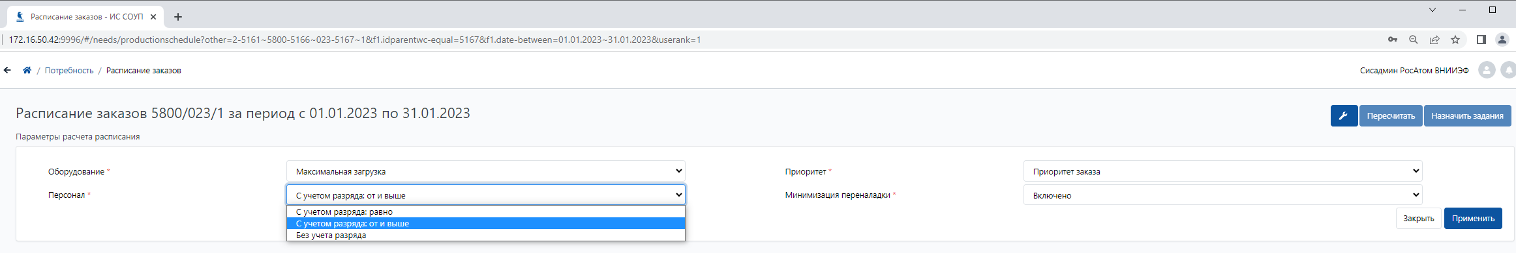
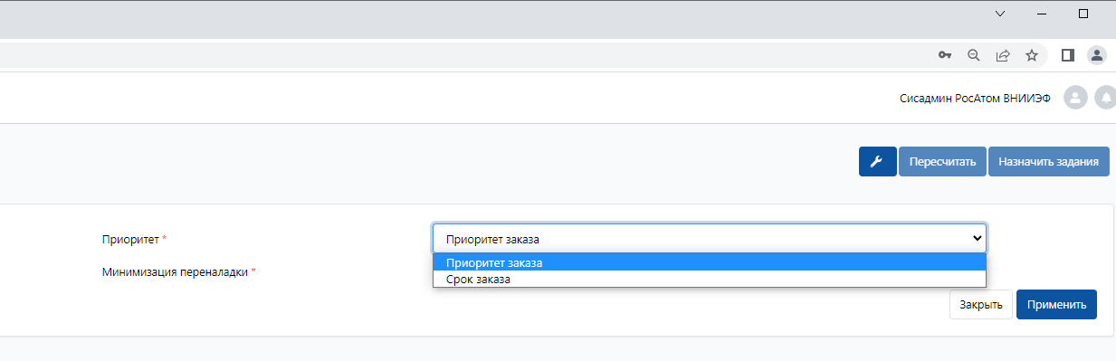
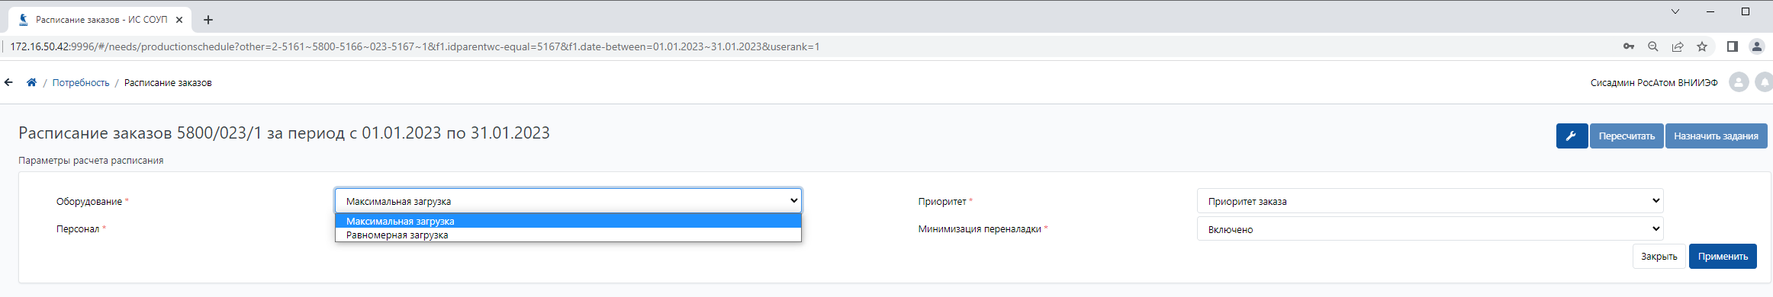
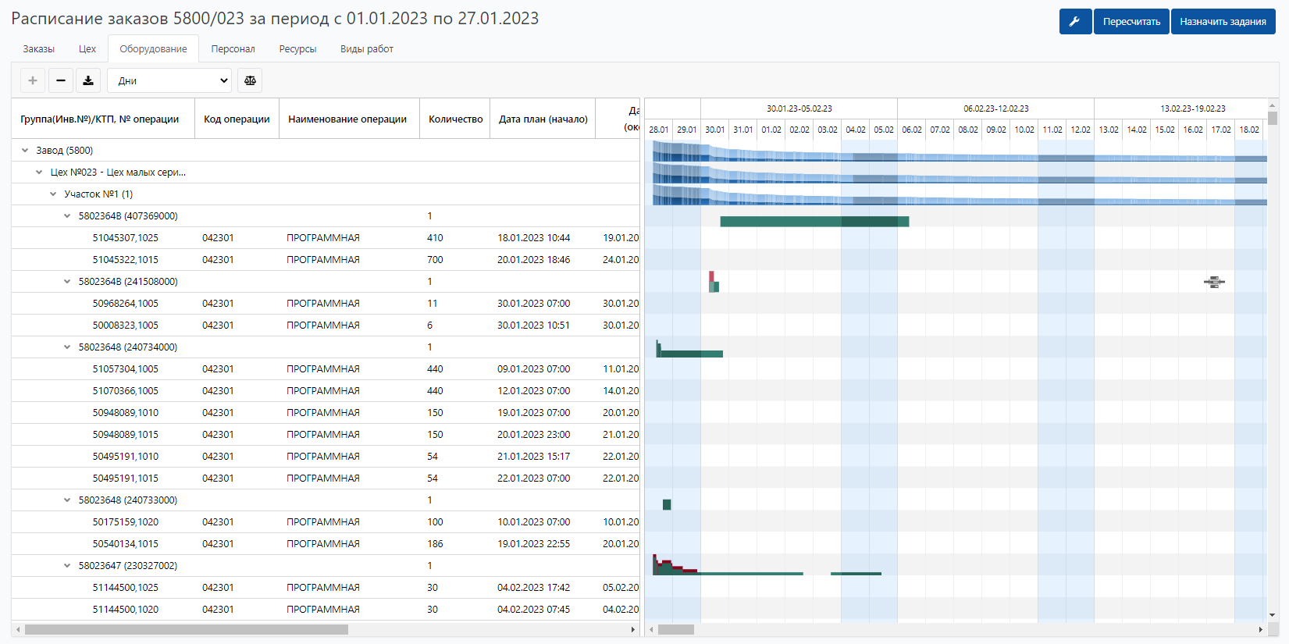

СПЖЦ.MES. Этапы управления производством в цехе
РФЯЦ-ВНИИЭФ
Автоматический подбор альтернативных ресурсов при планировании с учетом различных критериев по оборудованию, персоналу, приоритету и минимизации переналадки. Формирование партий от вида производства
Автоматическое расписание заказов на доступное оборудование в соответствии с заданными критериями, подбор персонала для этапов: прогноз, месяц, потребность на период

Slide 13
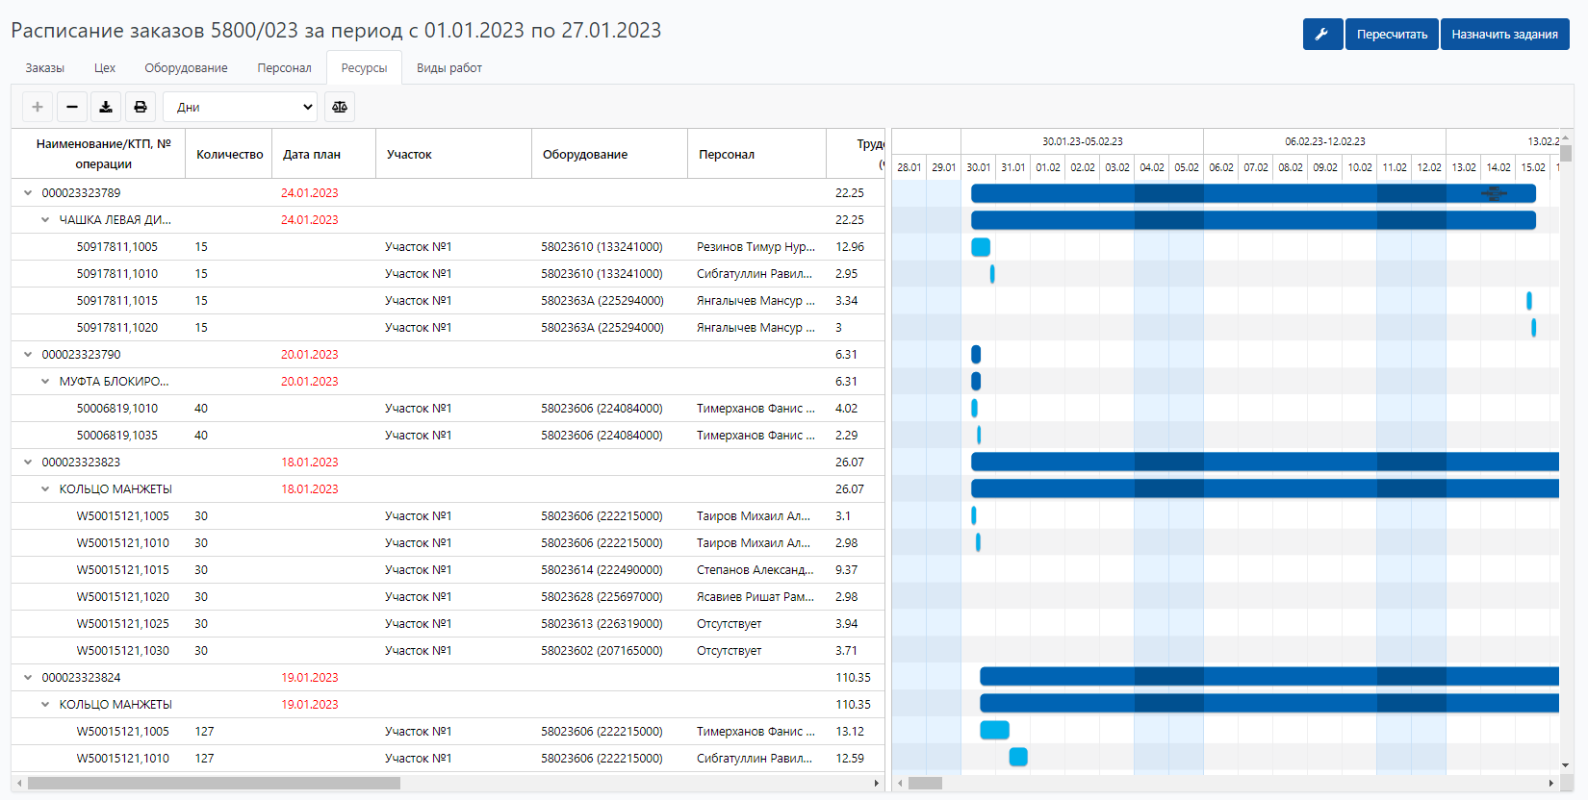
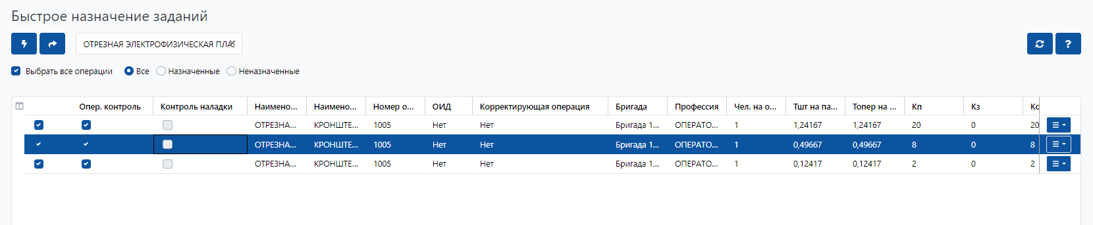
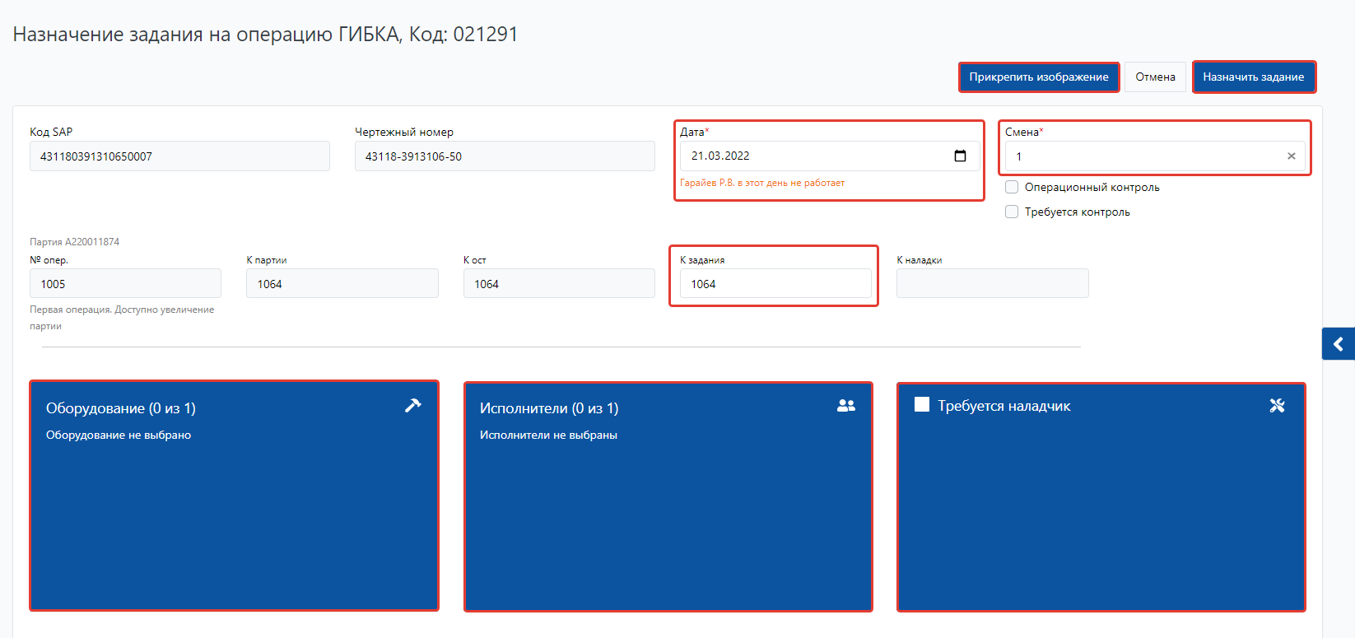
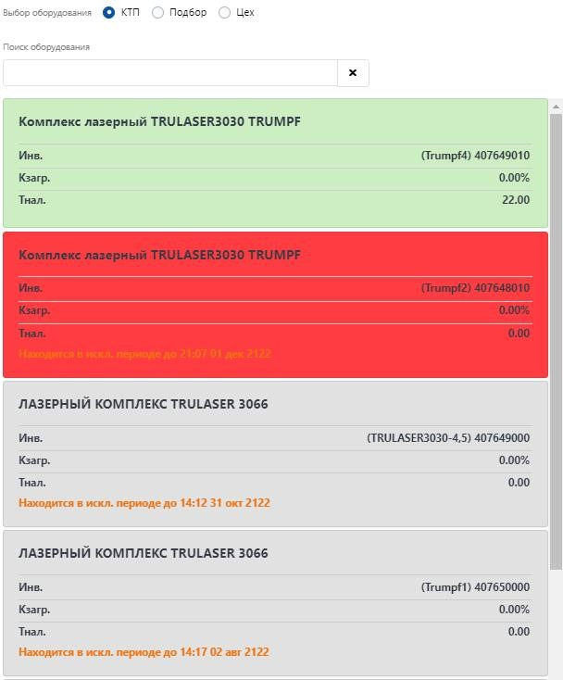
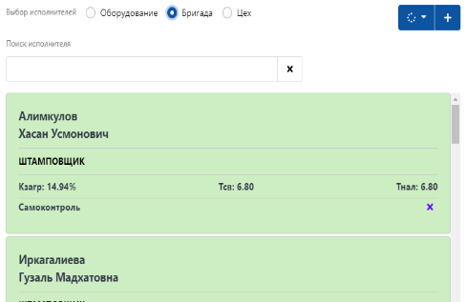
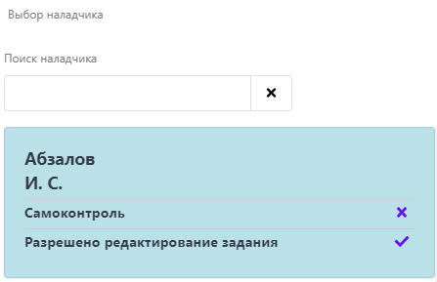
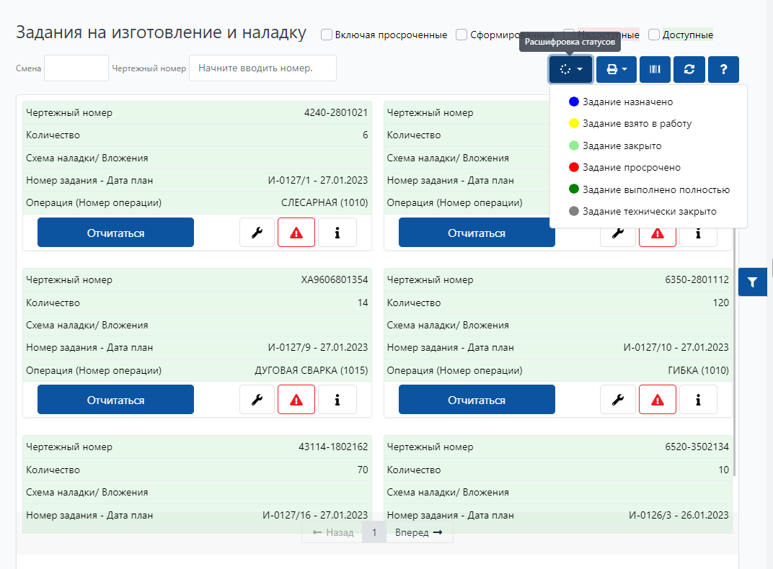
СПЖЦ.MES. Этапы управления производством. Формирование ССЗ
Автоматическое создание сменно-суточных заданий рабочим
Ручное создание заданий исполнителям с учетом доступности оборудования и персонала. Визуализация
Реестр заданий. Автоматическая адаптация интерфейса под ПЭВМ, мобильные устройства типа планшет, смартфон.

Slide 14
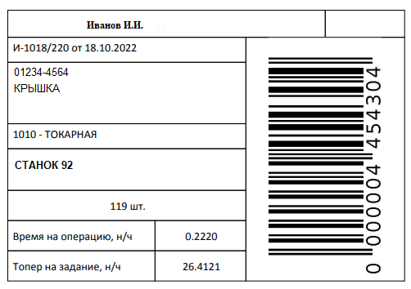
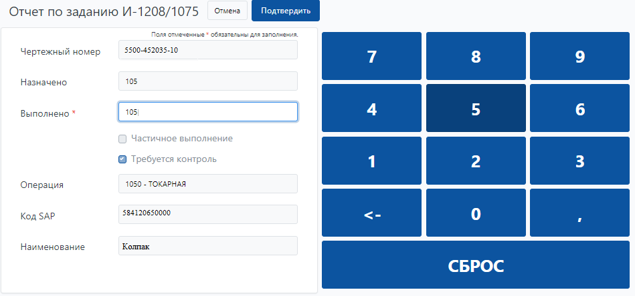
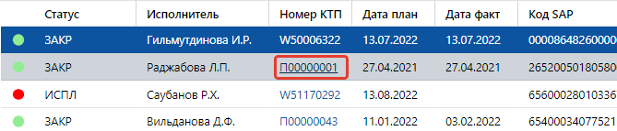
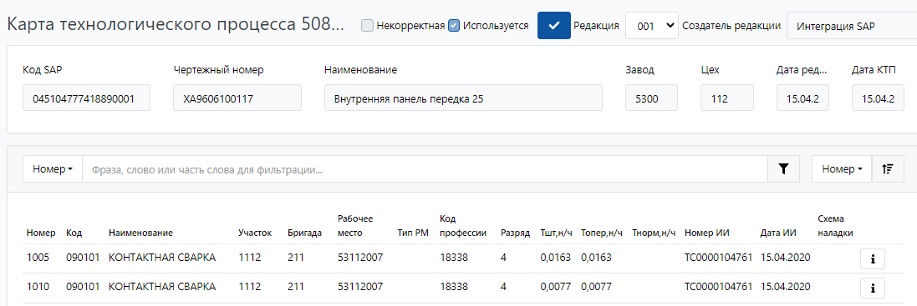
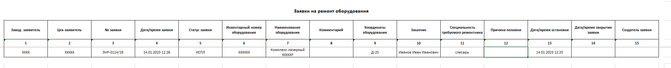

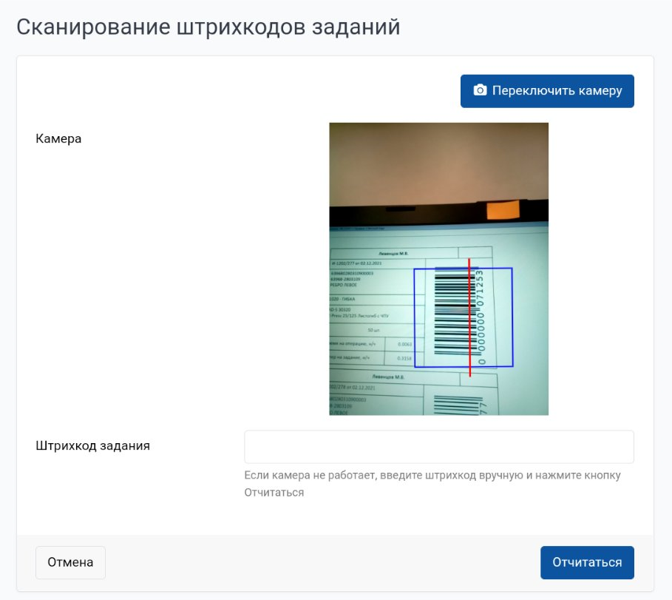
СПЖЦ.MES. Этапы управления производством
Печать ССЗ
Отчет по заданию с ручным вводом данных, с использованием ШК
Отчет по заданию по частичному количеству с указанием причин
Вызов наладчика
Сигнал об аварии – формирование и отправка в ремонтную службу заявки на ремонт. Учет доступности оборудования и наличия персонала
Получение электронного ТП

Slide 15
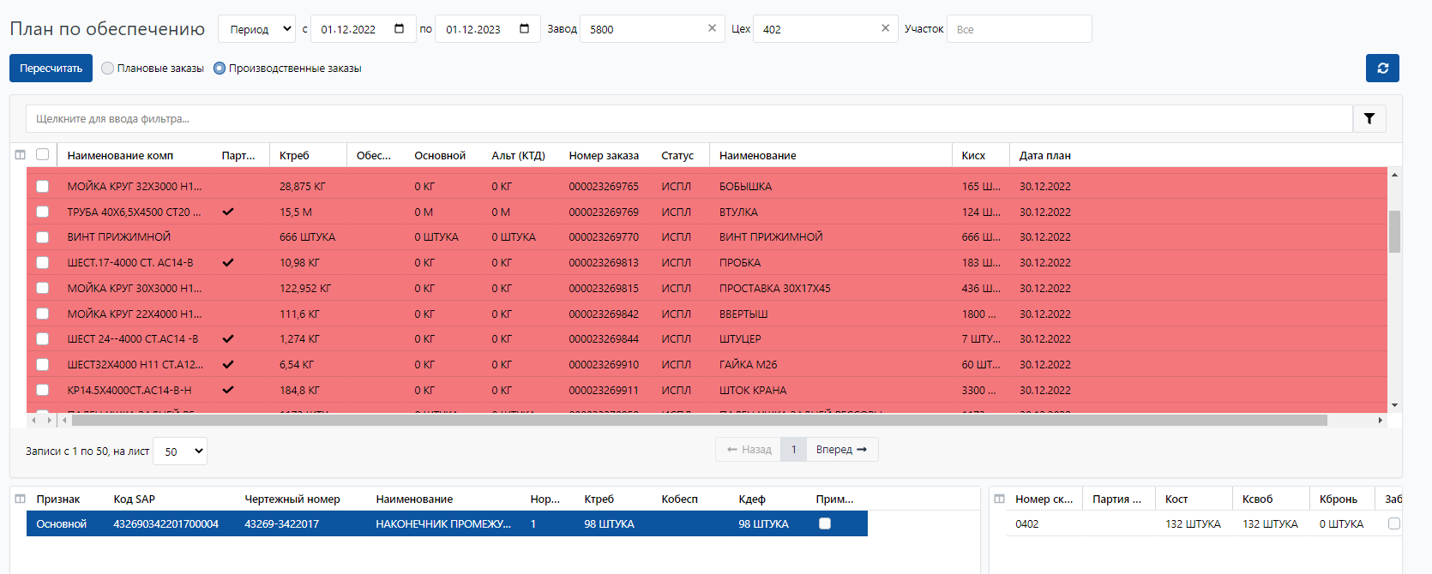
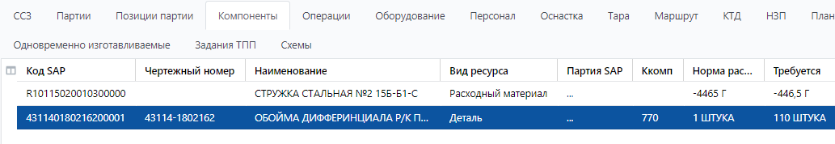
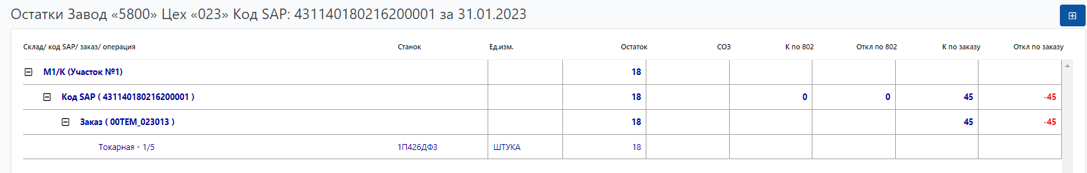
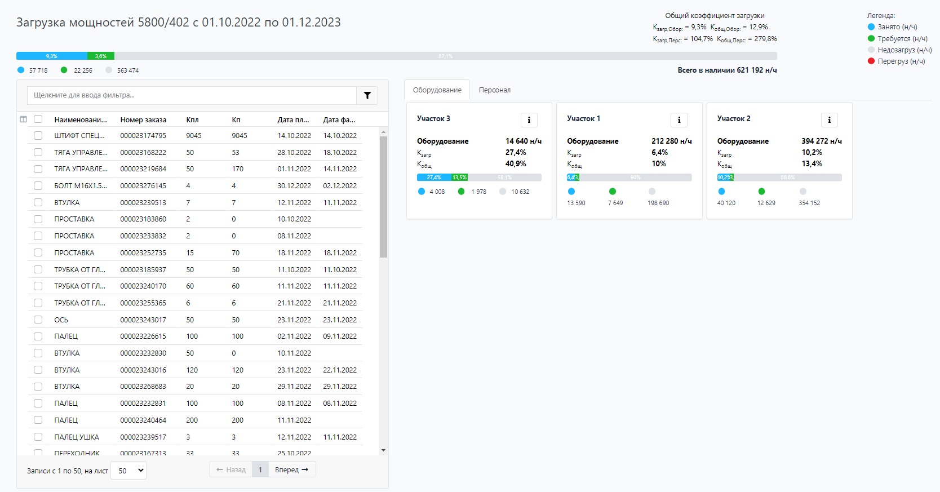
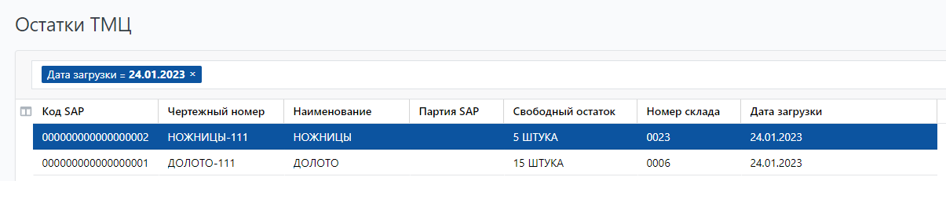
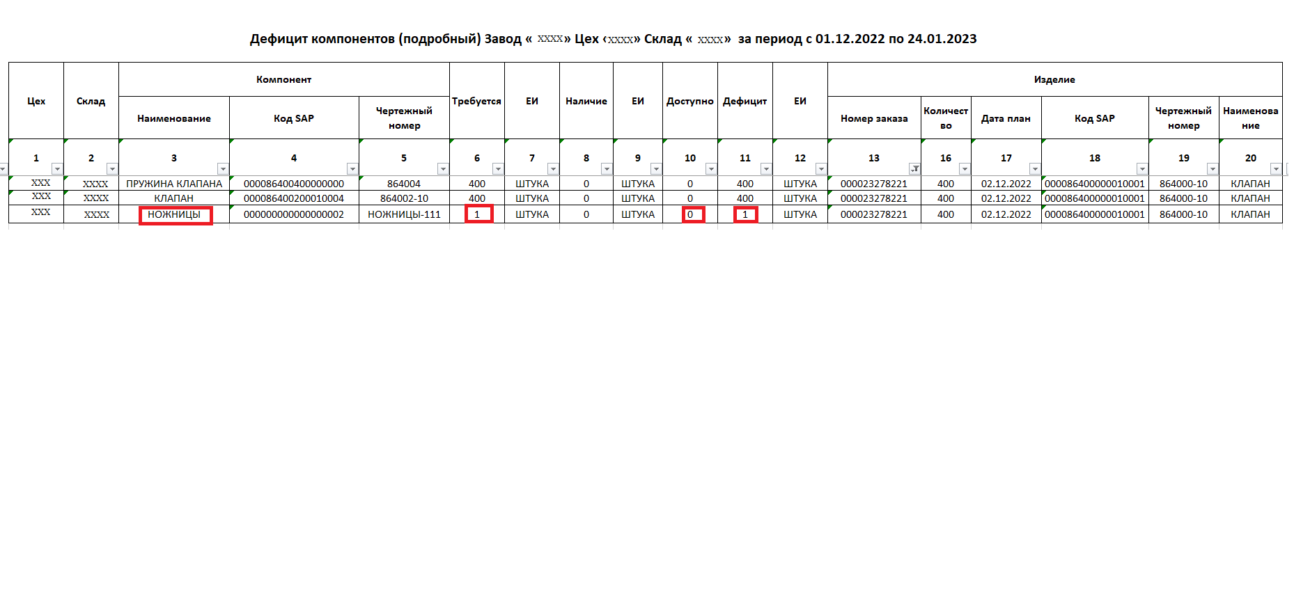
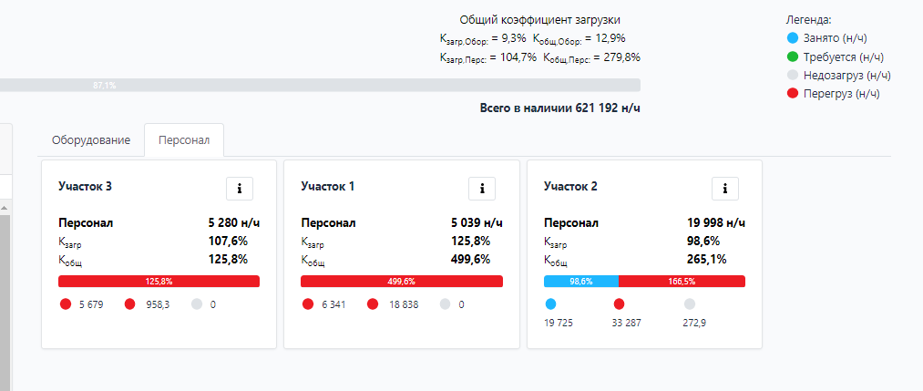
СПЖЦ.MES. Обеспеченность ресурсами
РФЯЦ-ВНИИЭФ
Автоматический расчет обеспеченности плана компонентами, инструментом и оснасткой. Формирование дефицита и заявки на обеспечение.
Расчет загрузки оборудования и персонала до уровня конкретного станка и сотрудника

Slide 16
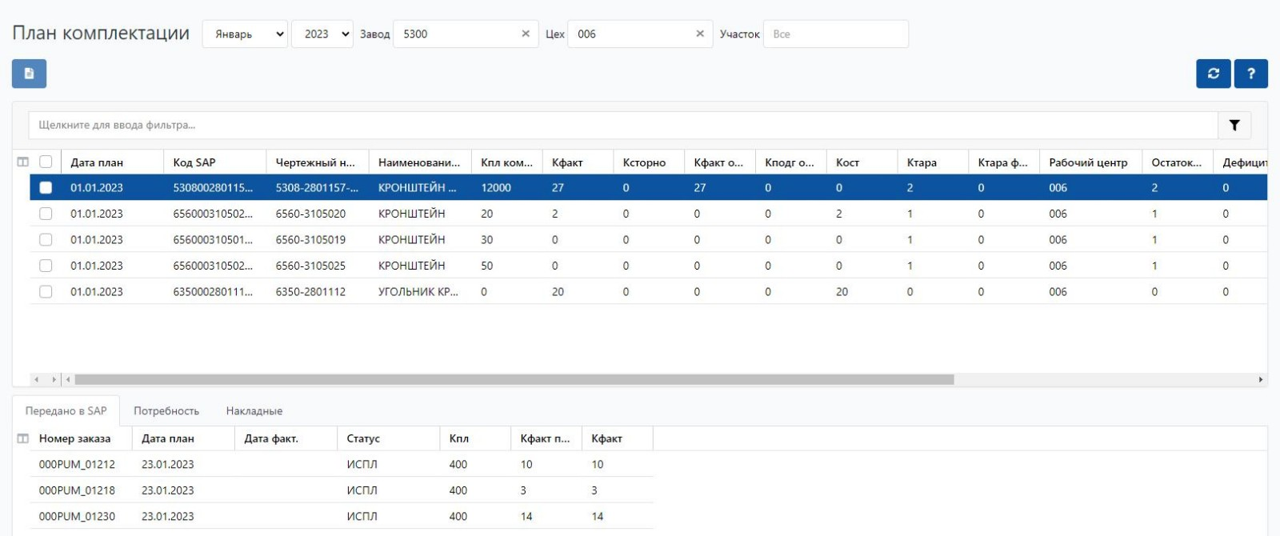
СПЖЦ.MES. Потребность в таре
РФЯЦ-ВНИИЭФ
Динамический расчет потребности в таре во взаимосвязи с изготовленным и отгруженным количеством
Учет вместимости в тару для номенклатуры

Slide 17
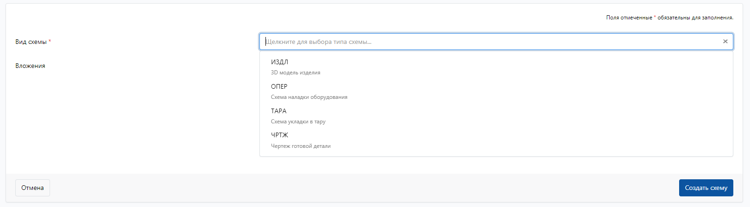
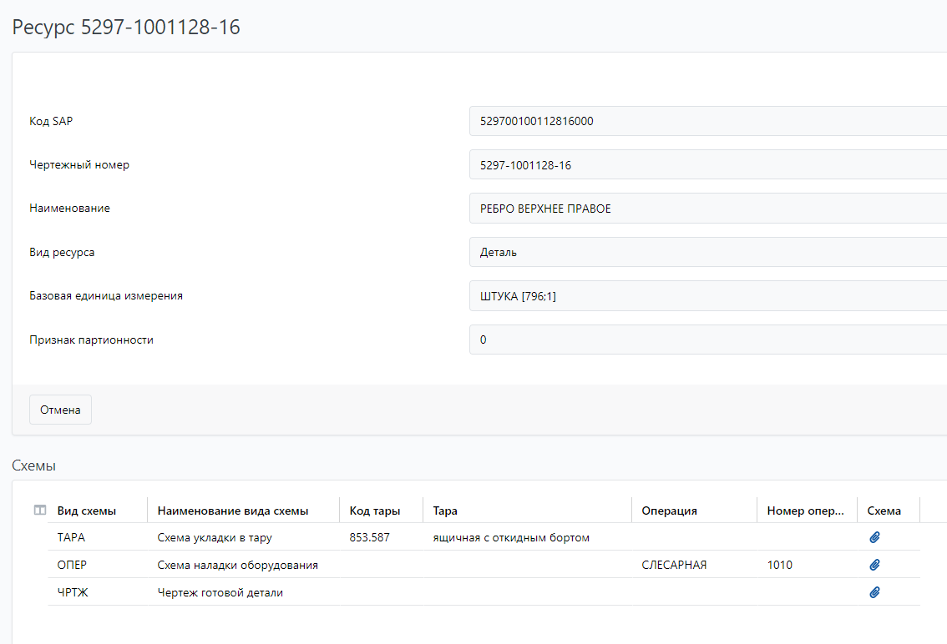
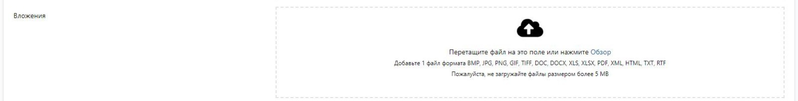
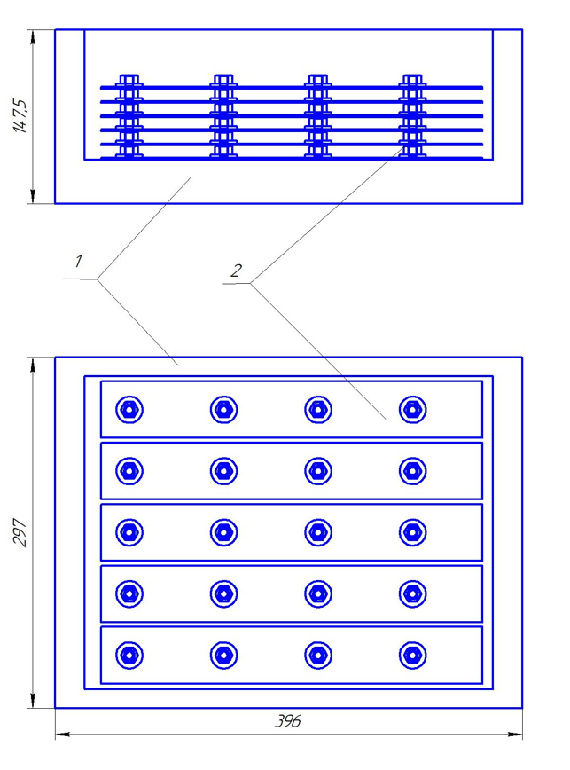
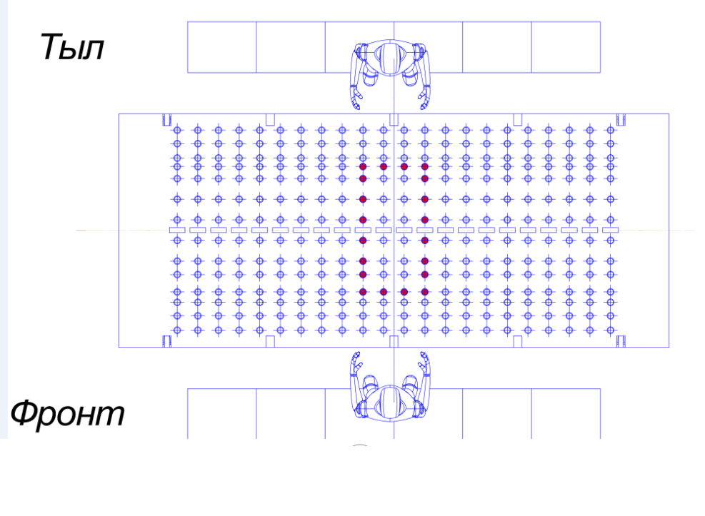
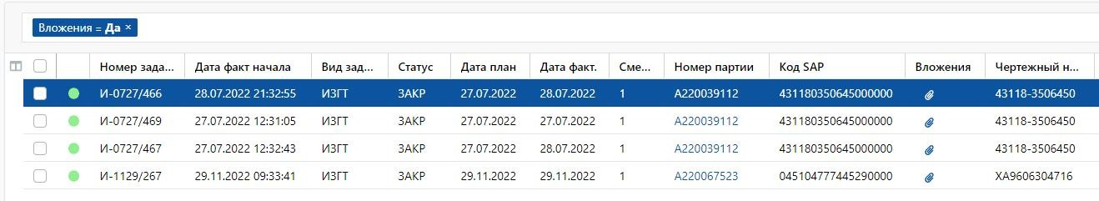
СПЖЦ.MES. Инструменты вложений к объектам
РФЯЦ-ВНИИЭФ
Возможность вложения любых файлов, поддерживаемых ОС, к заданию, заказу Классификация схем

Slide 18
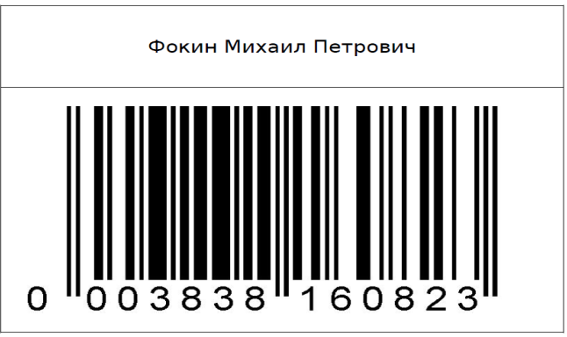
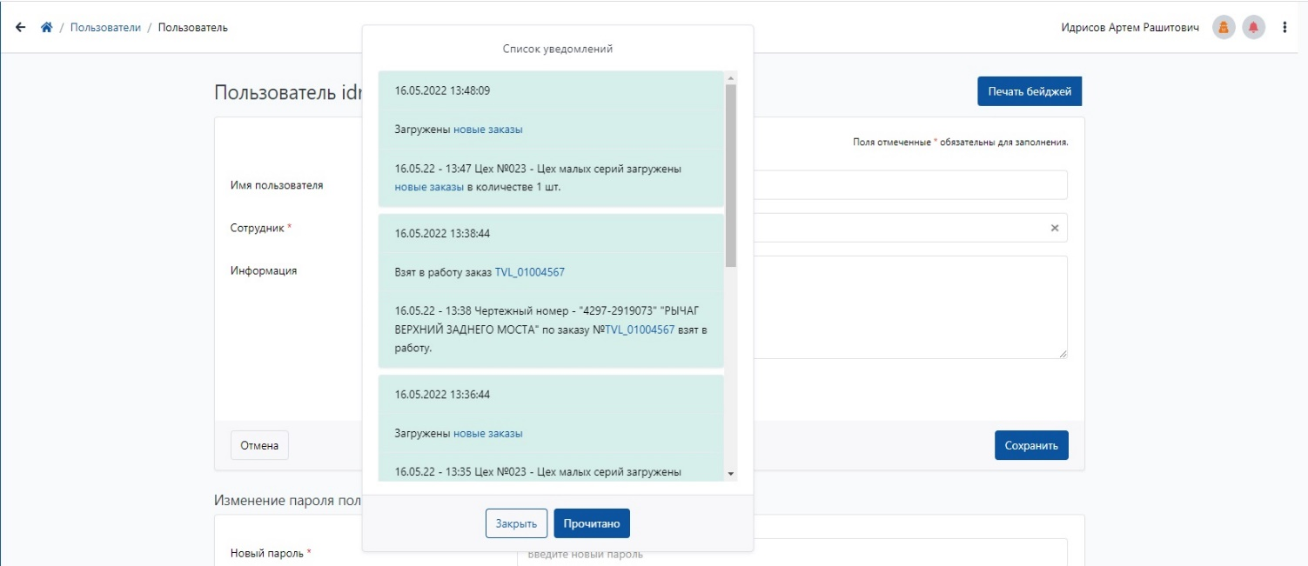
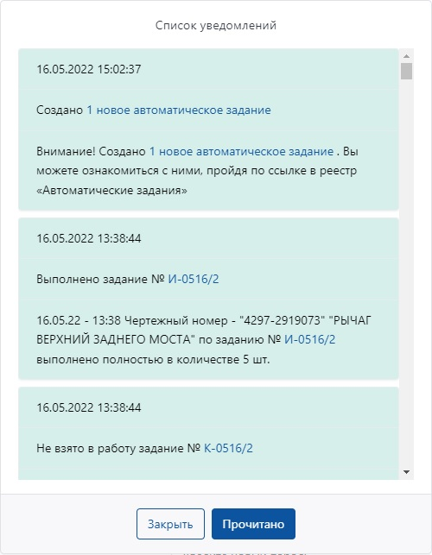
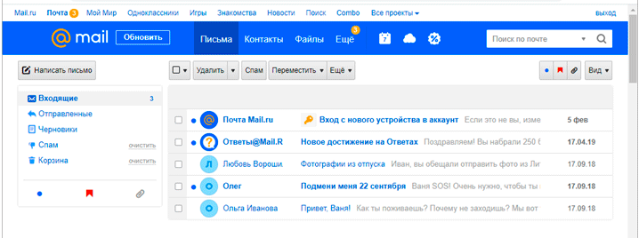
СПЖЦ.MES. Инструменты уведомлений, штрихкодирование
РФЯЦ-ВНИИЭФ
Иванов Иван Иванович
Вход в систему по ШК(камера, сканер)
Уведомления в системе о событиях
Уведомления на электронную почту
Просмотр уведомлений в системе
Настройка событий для уведомлений

Slide 19
Спасибо за внимание

